Slide 1
SOUTENANCE
Projet Starfleet
Configurations matérielles,
virtualisation et administration système
Windows 11 • Debian • VMware • Réseau • Sécurité
Présenté par : DIANE Aly Badara et TLICH Amine
Formation : RAMI Thierry
Date : 06/11/2026
01

Slide 2
Objectifs du projet
INTRODUCTION
Mettre en place un environnement informatique virtuel, fonctionnel et sécurisé.
1. Concevoir
2. Virtualiser
3. Administrer
Choisir des composants adaptés à différents usages et budgets.
Installer et configurer Windows 11 et Debian dans VMware.
Gérer les utilisateurs, les fichiers, le réseau et les services.
4. Sécuriser
5. Documenter
Contrôler les permissions, les accès réseaux et les pares-feux.
Tester, capturer les résultats et présenter les choix techniques.
PROJET STARFLEET • VIRTUALISATION & ADMINISTRATION SYSTÈME
02

Slide 3
Configurations matérielles : quatre profils
MATÉRIEL
Les composants sont choisis selon l’usage, les performances attendues et le budget.
Bureautique — Deanna Troi
Jeu — William Riker
Budget : 800 € maximum
CPU d’entrée/milieu de gamme • 16 Go RAM • SSD 500 Go • graphique intégré
Budget : 1 500 € maximum
CPU Ryzen 5 / Core i5 • 32 Go RAM • GPU dédié • SSD 1 To
Production vidéo — Geordi La Forge
Jeu 4K — Jean-Luc Picard
Budget : 3 000 € maximum, périphériques compris
CPU Ryzen 7 / Core i7 • 64 Go RAM • GPU dédié • stockage rapide
Budget : 4 500 € maximum
CPU haut de gamme • GPU haut de gamme • 32 Go DDR5 • écran 4K HDR
À retenir : vérifier les sockets, la compatibilité RAM, les dimensions, l’alimentation et le total du panier.
PROJET STARFLEET • VIRTUALISATION & ADMINISTRATION SYSTÈME
03

Slide 4
Méthode de choix des composants
MATÉRIEL
Une configuration équilibrée évite de surinvestir dans un seul élément.
Processeur (CPU) : exécute les instructions et les calculs.
Mémoire vive (RAM) : accueille temporairement les données des applications.
Stockage SSD : conserve les fichiers et accélère le démarrage.
Carte graphique (GPU) : traite l’affichage, la 3D et certains calculs vidéo.
Carte mère, alimentation et boîtier : assurent compatibilité, alimentation et refroidissement.
Point de vigilance
Les budgets définitifs doivent être validés avec les prix du configurateur fourni .
Résultat attendu
Un PC adapté à l’usage, évolutif et compatible.
PROJET STARFLEET • VIRTUALISATION & ADMINISTRATION SYSTÈME
04

Slide 5

LAPLATEFORME
DEVIS PC
AMIN , ALY

Slide 6
DEANNA TROI
PC DE BUREAU
COMPOSANTS
COMPOSANT
Amd rayzen 5 5600GT : 140€ TTC
carte mère B550M socket AM4 : 100€ TTC
mémoire 32 go DDR4-3200 2x16GO : 65€ TTC
SSD NVMe 2 TO : 110 € TTC
alimentation 550 W 80 plus bronze 60€ TTC
boîtier micro-ATX ventilé 55€ TTC
écran 27" IPS 100 Hz bureautique 180 € TTC
clavier sans fil ergonomique 45€ TTC
souris sans fil silencieuse 30€ TTC
PRIX TOTAL TTC
POURQUOI ?
le prix total est de 785€TTC pour deanna troi
654€ HT
jj’ai choisi ces composants simple car son utilité sera la bureatique donc pas besoin de carte graphique. j’ai mis des composants très simple et pas cher.

Slide 7
WILLIAM ROKER
PC GAMER
COMPOSANTS
COMPOSANTS
amd rayzen 5 7600 : 180€ TTC
carte mère b650 socket AM5 : 150€ TTC
mémoire 32 go DDR5-6000 , 2x16 go : 100€ TTC
GeForce RTX 5060 Ti 16 go : 460€ TTC
SSD NVMe 2 To : 110€ TTC
Alimentation 750 W 80 plus gold : 100€ TTC
boîtier ATX ventilé : 80€ TTC
ventirad tour : 40€ TTC
écran 27" 1440p 100 Hz jeu : 190€ TTC
clavier mécanique gaming : 55€ TTC
COMPOSANTS
POURQUOI ?
souris gaming sans fil : 35€ TTC
TOTAL : 1500€ TTC / 1250€ TTC
William riker voulait un pc gamer pour 1500 euro
avec son processeur et sa carte graphique il pourra jouer aisement a beaucoup de jeu

Slide 8
GEORDI LA FORGE
PC STREAMING ET MONTAGE VIDÉO
COMPOSANT
COMPOSANT
amd rayzen 9 9900x 12 coeurs : 390€ TTC
carte mère B650 socket AM5 : 180€ TTC
mémoire 64 go DDR5 2x32 go : 180€ TTC
GeForce GTX 5070 Ti 16 go : 900€ TTC
SSD NVMe 2 To système / cache : 140€ TTC
SSD NVMe 4 To médias / projet : 240€ TTC
alimentation 850 W 80 PLUS Gold : 140€ TTC
boîtier ATX ventilé : 110€ TTC
ventirad double tour : 110€ TTC
écran 32" 4k 144Hz création streaming : 420€ TTC
COMPOSANT
POURQUOI ?
clavier mécanique RGB : 80€ TTC
souris gaming sans fil : 60€ TTC
TOTAL : 2940€ / 2450€ TTC
geordi la forge ciblé un pc pour du montage vidéo et du streaming, je lui ai mis des composants puissant tel que le processeur la carte graphique et la carte mère expres pour le montage video et le streaming

Slide 9
JEAN-LUC PICARD
PC GAMING
COMPOSANTS
COMPOSANTS
amd rayzen 7 9800X3D : 500€ TTC
carte mère B850 socket AM5 : 230€ TTC
mémoire 64 go DDR5 2x32 go : 190€ :
GeForce RTX 5090 32 go : 2800€ TTC
SSD NVMe 4To : 260€ TTC
alimentation 1000 W Gold / ATX 3.1 : 180€ TTC
grand boîtier espace GPU a verifier : 150€ TTC
refroidissement liquide 360 mm : 140€ TTC
écran 32 “ 4K HDR 120 Hz jeu : 420€ TTC
clavier mécanique RGB : 60€ TTC
COMPOSANTS
POURQUOI
souris gaming sans fil : 40€ TTC
TOTAL : 4970€ TTC
4 142€ HT
jean luc picard voulait un pc avec tout ses composants pour evantuellement jouer a des jeux vidéos en, 4K, et il se plaignaient d’avoir mal au yeux ils voulaient quelque chose de puissant et protegé a la lumiére bleu de l’écran.

Slide 10
Architecture de virtualisation
VIRTUALISATION
VMware Workstation Pro héberge deux systèmes invités sur le poste physique.
Ordinateur hôte
Windows + VMware Workstation Pro
↓
Machine virtuelle 1
Machine virtuelle 2
Windows 11 Professionnel
Disque virtuel dédié • réseau NAT
Debian Linux
Deuxième disque virtuel • NAT / Host-only
Les VM partagent les ressources physiques, mais disposent de systèmes et de disques virtuels distincts.
PROJET STARFLEET • VIRTUALISATION & ADMINISTRATION SYSTÈME
05

Slide 11
Installation des machines virtuelles
VIRTUALISATION
Étapes principales réalisées dans VMware.
1. Préparer
2. Créer
3. Installer
Télécharger les images ISO officielles et vérifier les ressources disponibles.
Créer les VM, attribuer RAM, processeurs, disques et réseau.
Installer Windows 11 et Debian sur des disques virtuels distincts.
4. Configurer
5. Vérifier
Créer les comptes, régler le réseau et installer les outils nécessaires.
Démarrer chaque VM, contrôler les disques, les interfaces et les services.
PROJET STARFLEET • VIRTUALISATION & ADMINISTRATION SYSTÈME
06

Slide 12
Installation des machines virtuelles
VIRTUALISATION
Étapes principales réalisées dans VMware.
1. Installation de la VM Windows
Ouvrir dans le terminal windows Vmware Workstation Pro
PROJET STARFLEET • VIRTUALISATION & ADMINISTRATION SYSTÈME
06

Slide 13
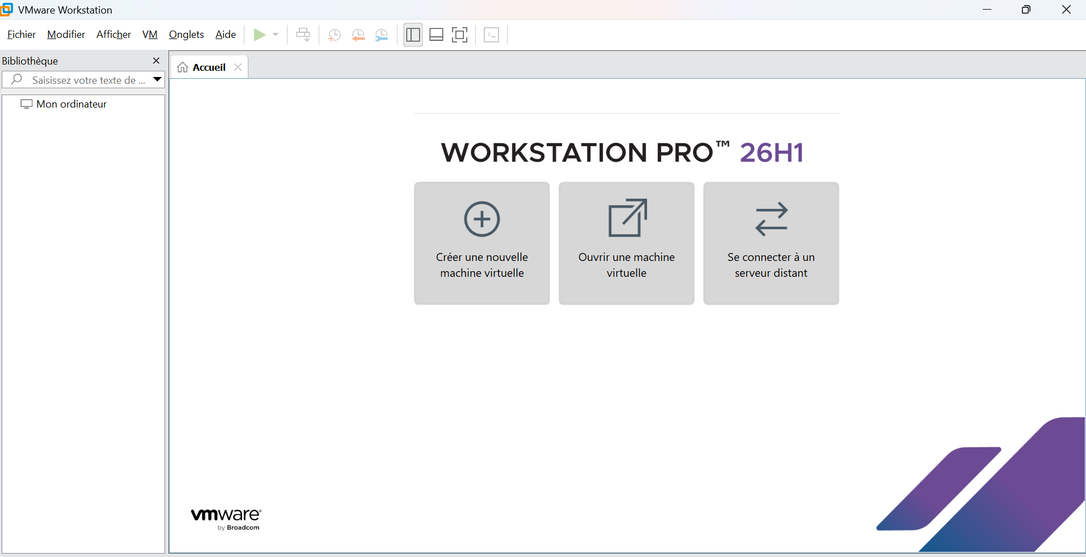

Slide 14
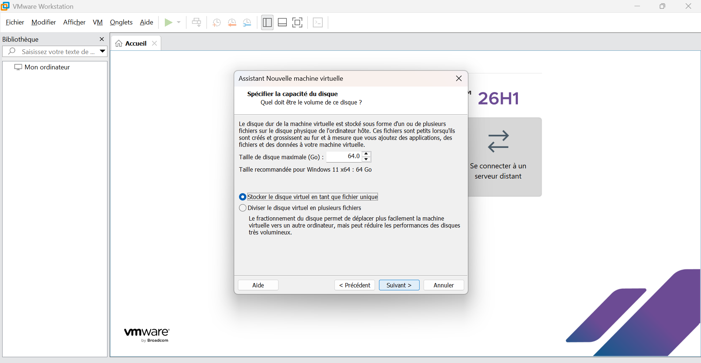

Slide 15
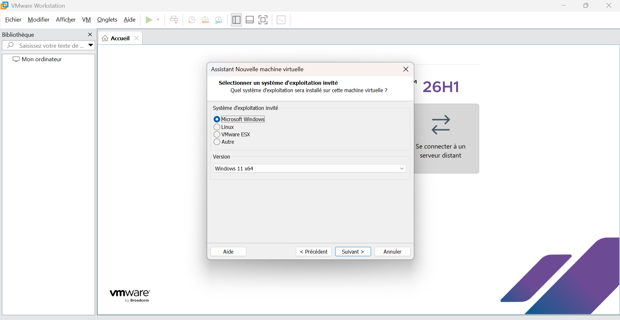

Slide 16
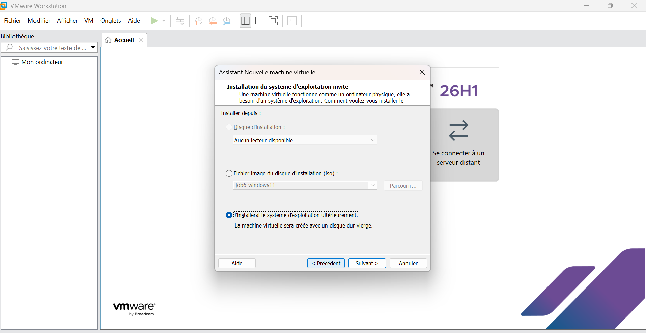

Slide 17
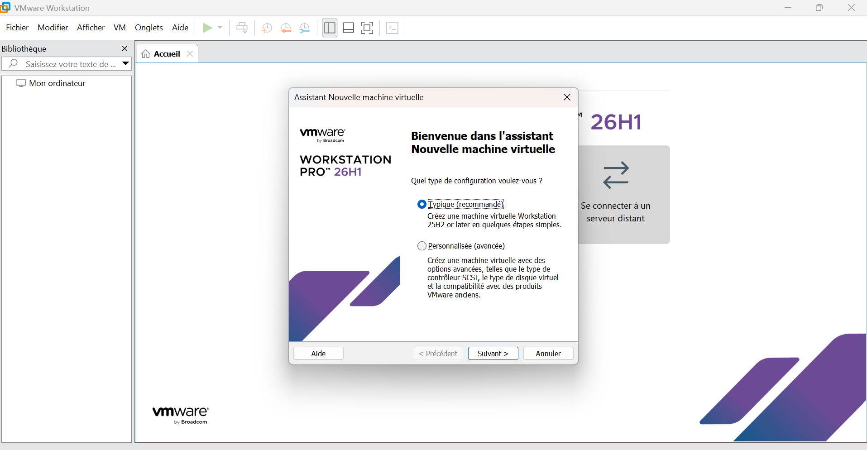

Slide 18
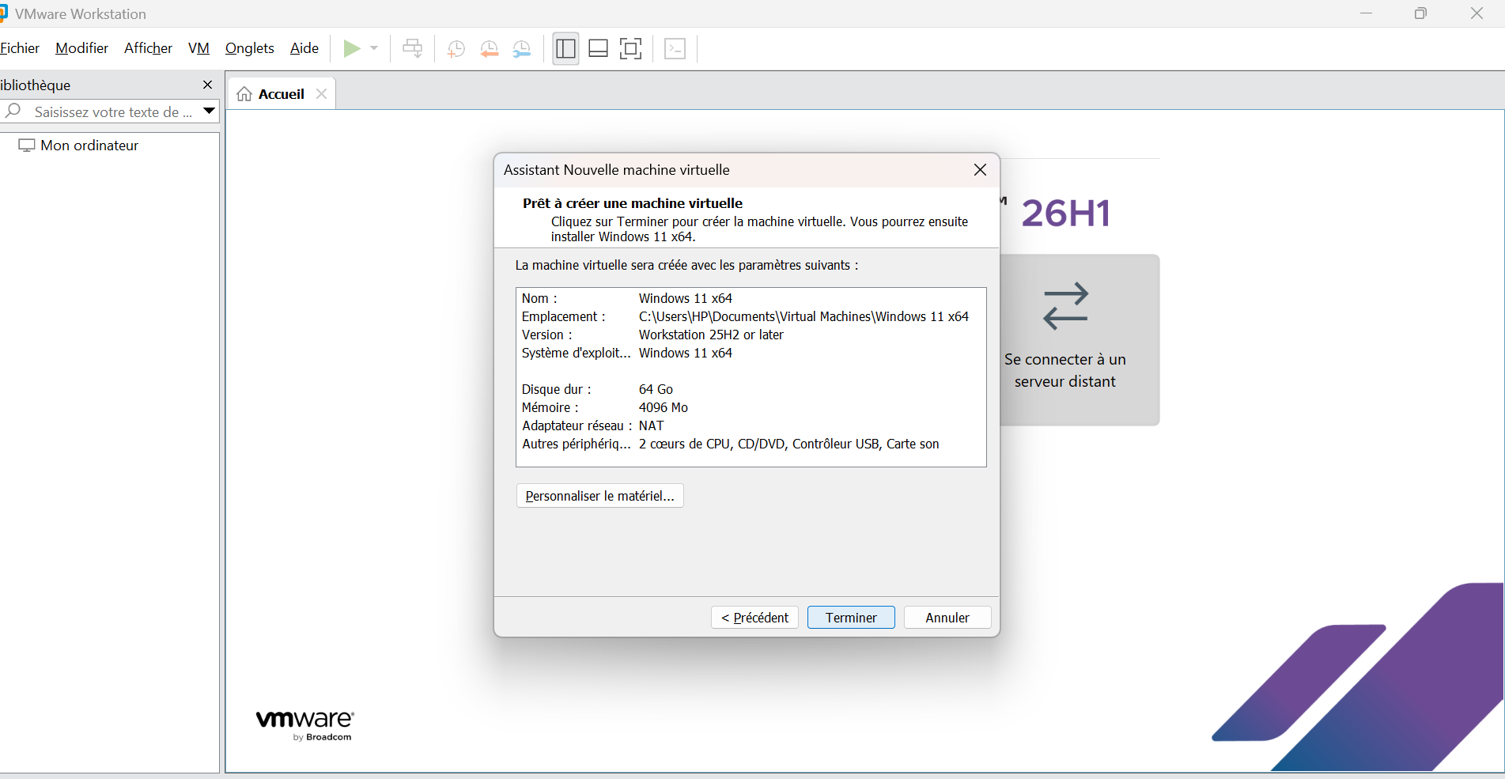

Slide 19
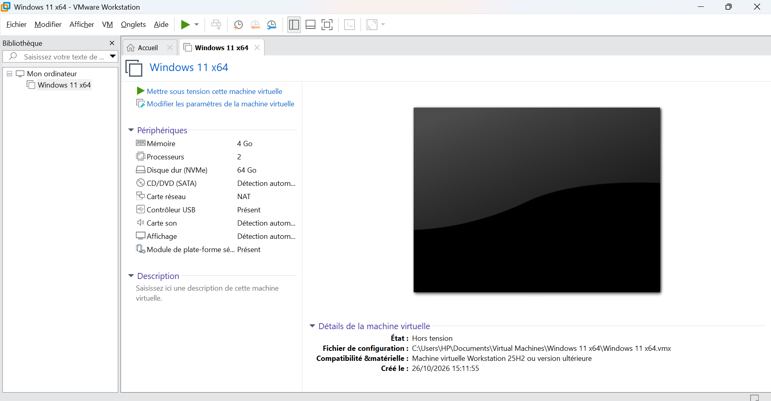

Slide 20
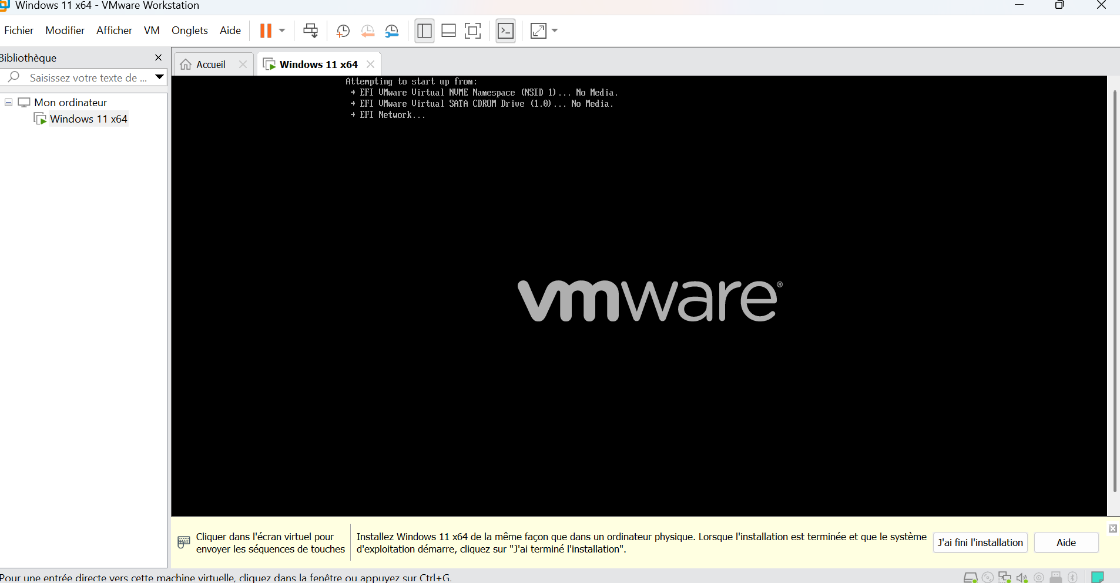

Slide 21
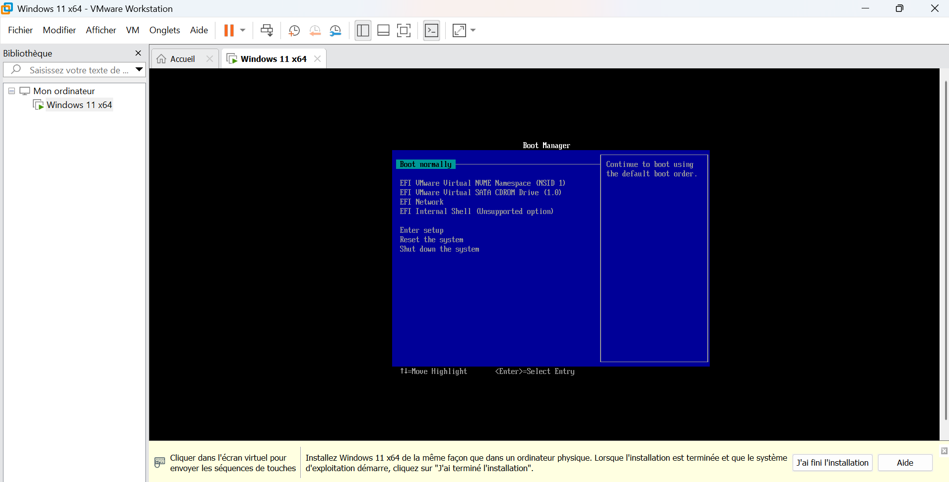

Slide 22
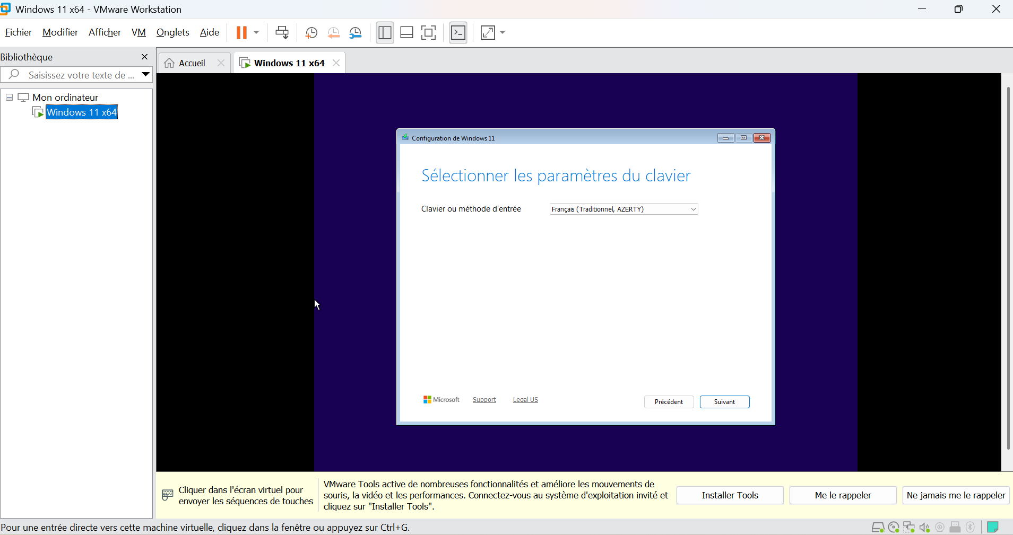

Slide 23
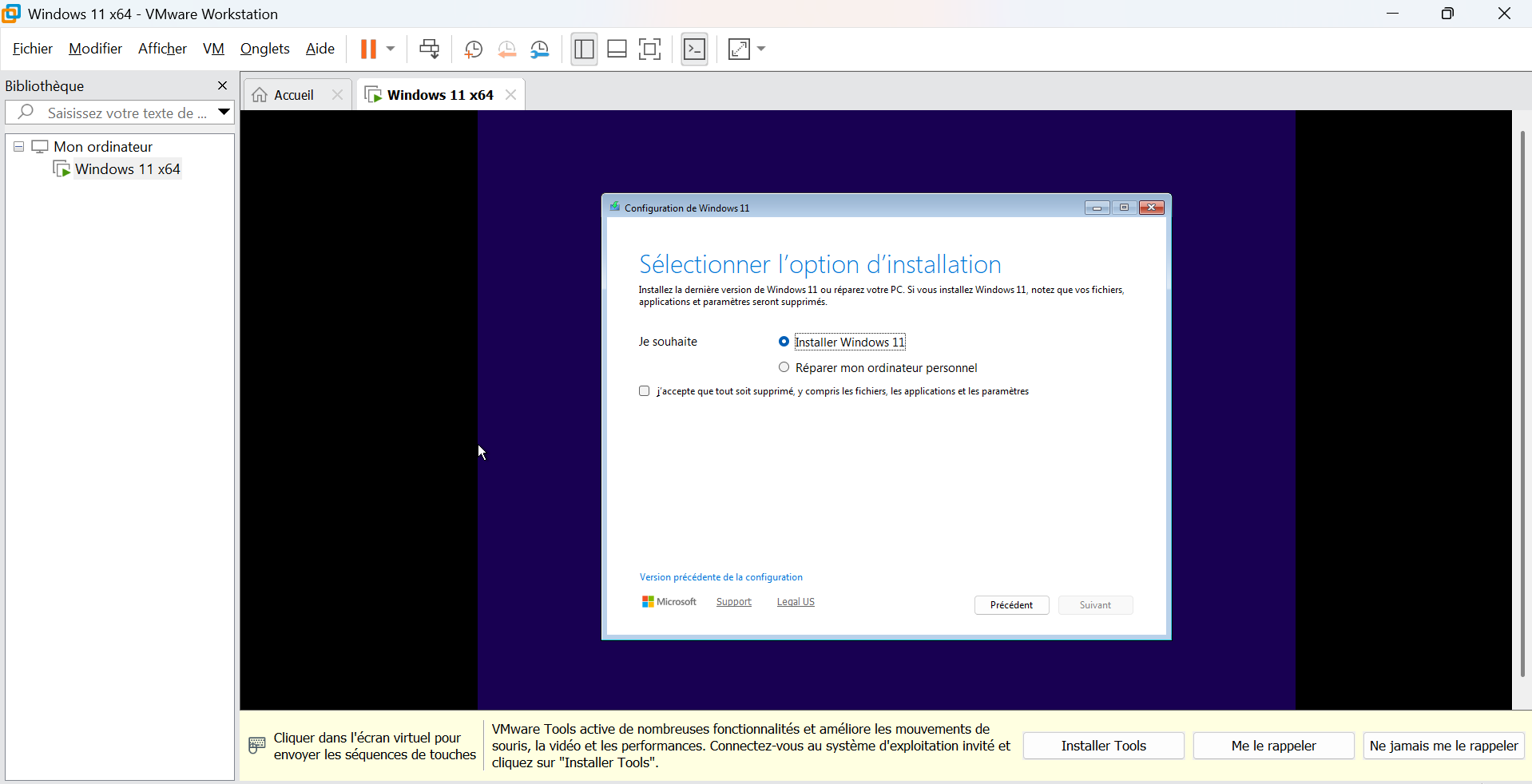

Slide 24
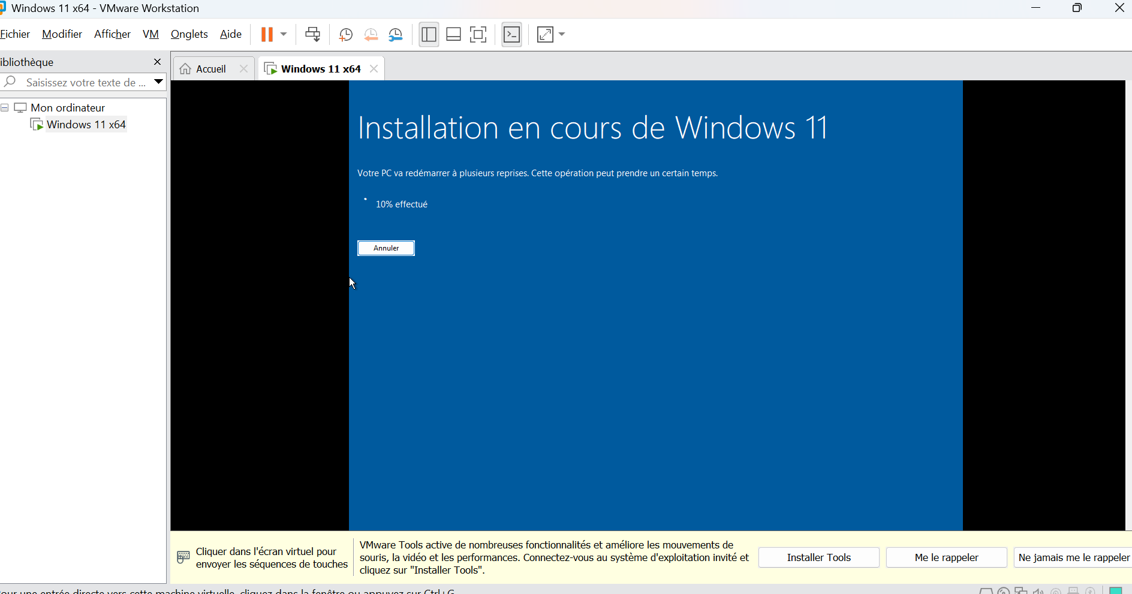

Slide 25
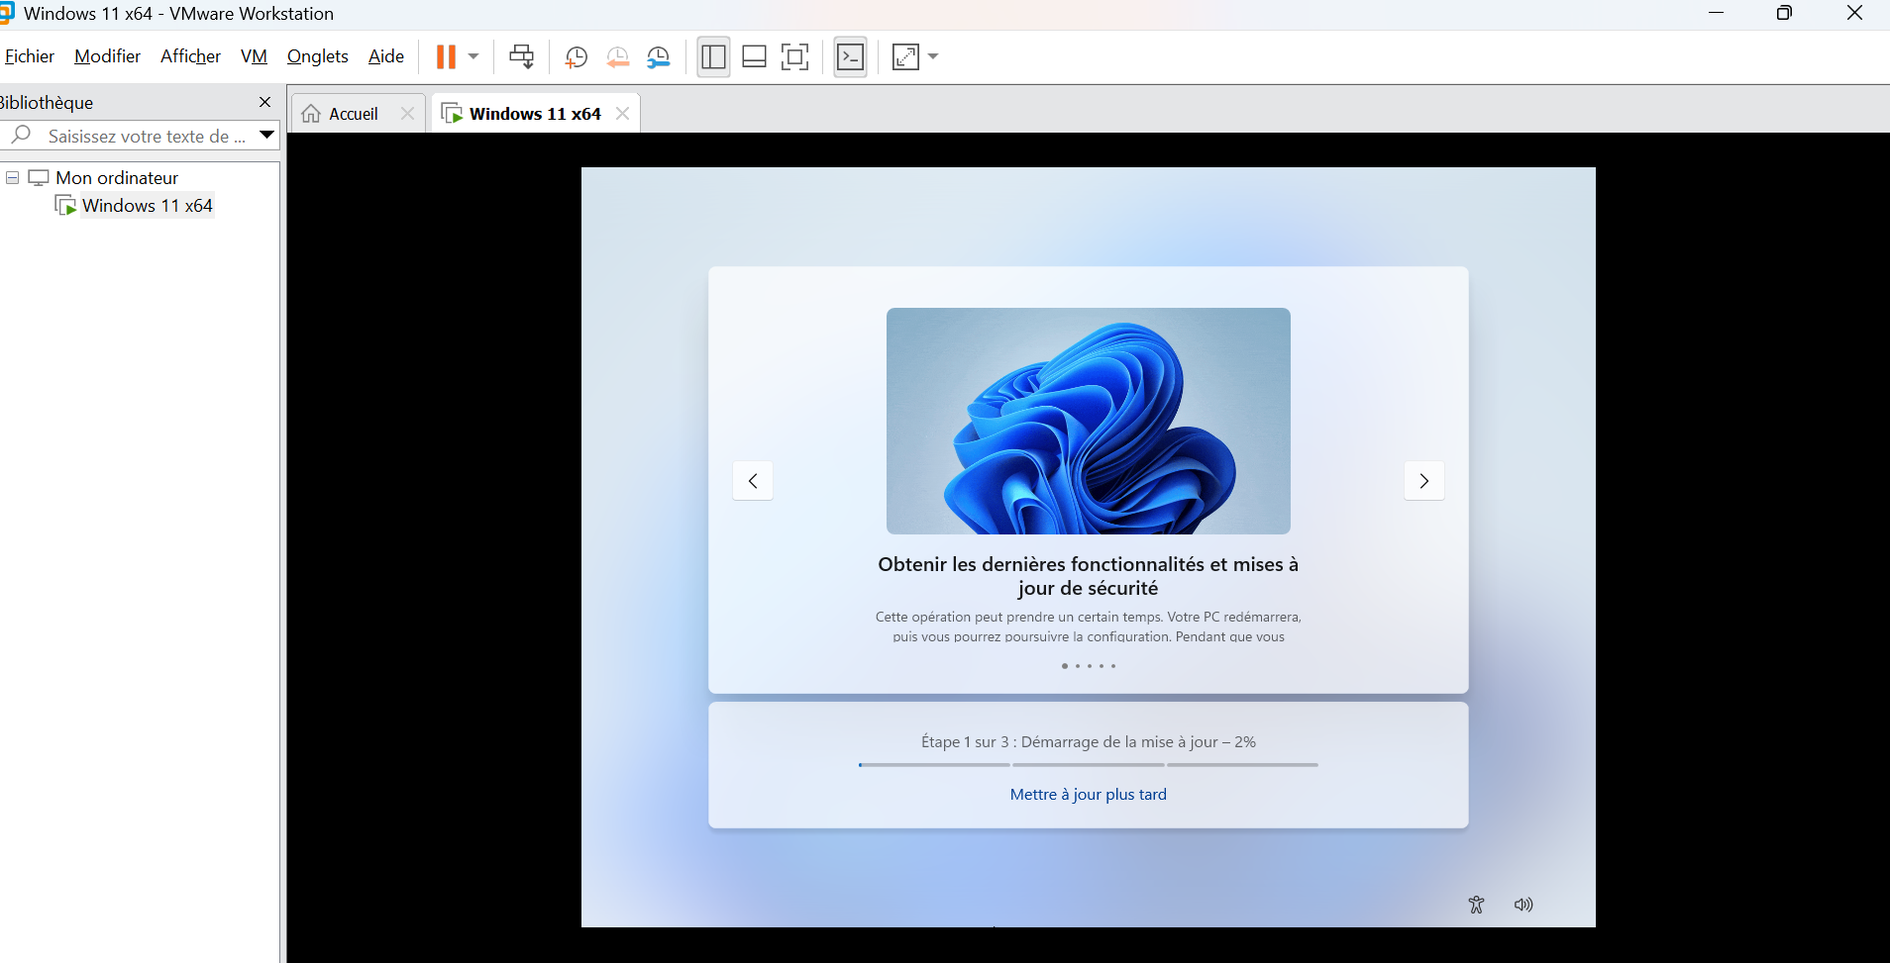

Slide 26
Installation des machines virtuelles
VIRTUALISATION
Étapes principales réalisées dans VMware.
2. Installation de la VM Debian
Ouvrir dans le terminal windows Vmware Workstation Pro et lancer
PROJET STARFLEET • VIRTUALISATION & ADMINISTRATION SYSTÈME
06

Slide 27
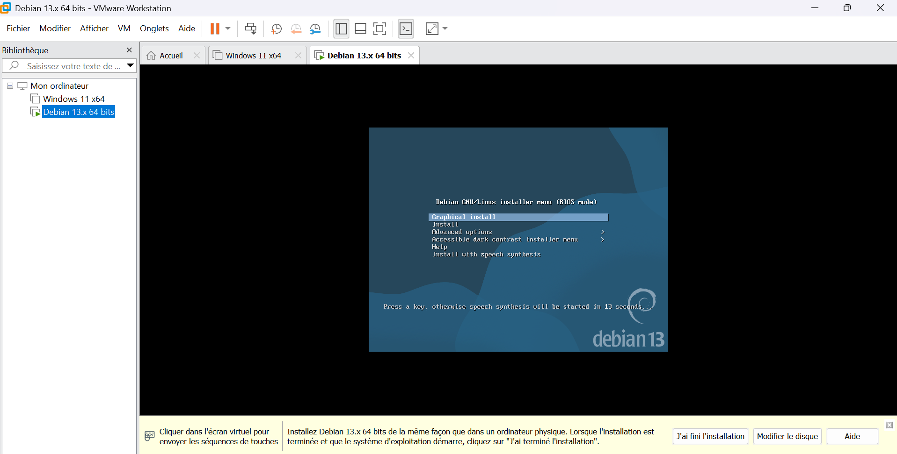

Slide 28
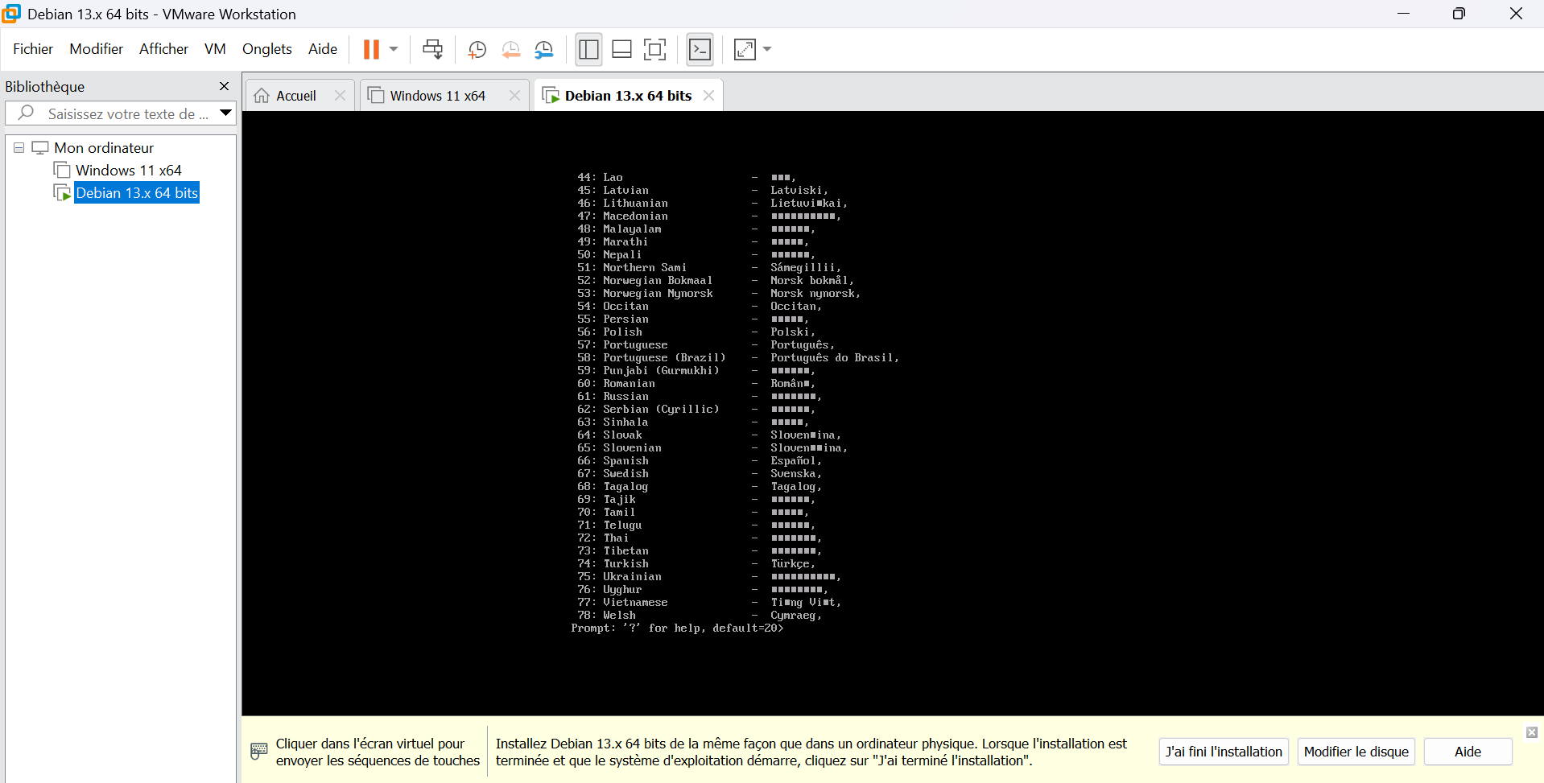

Slide 29
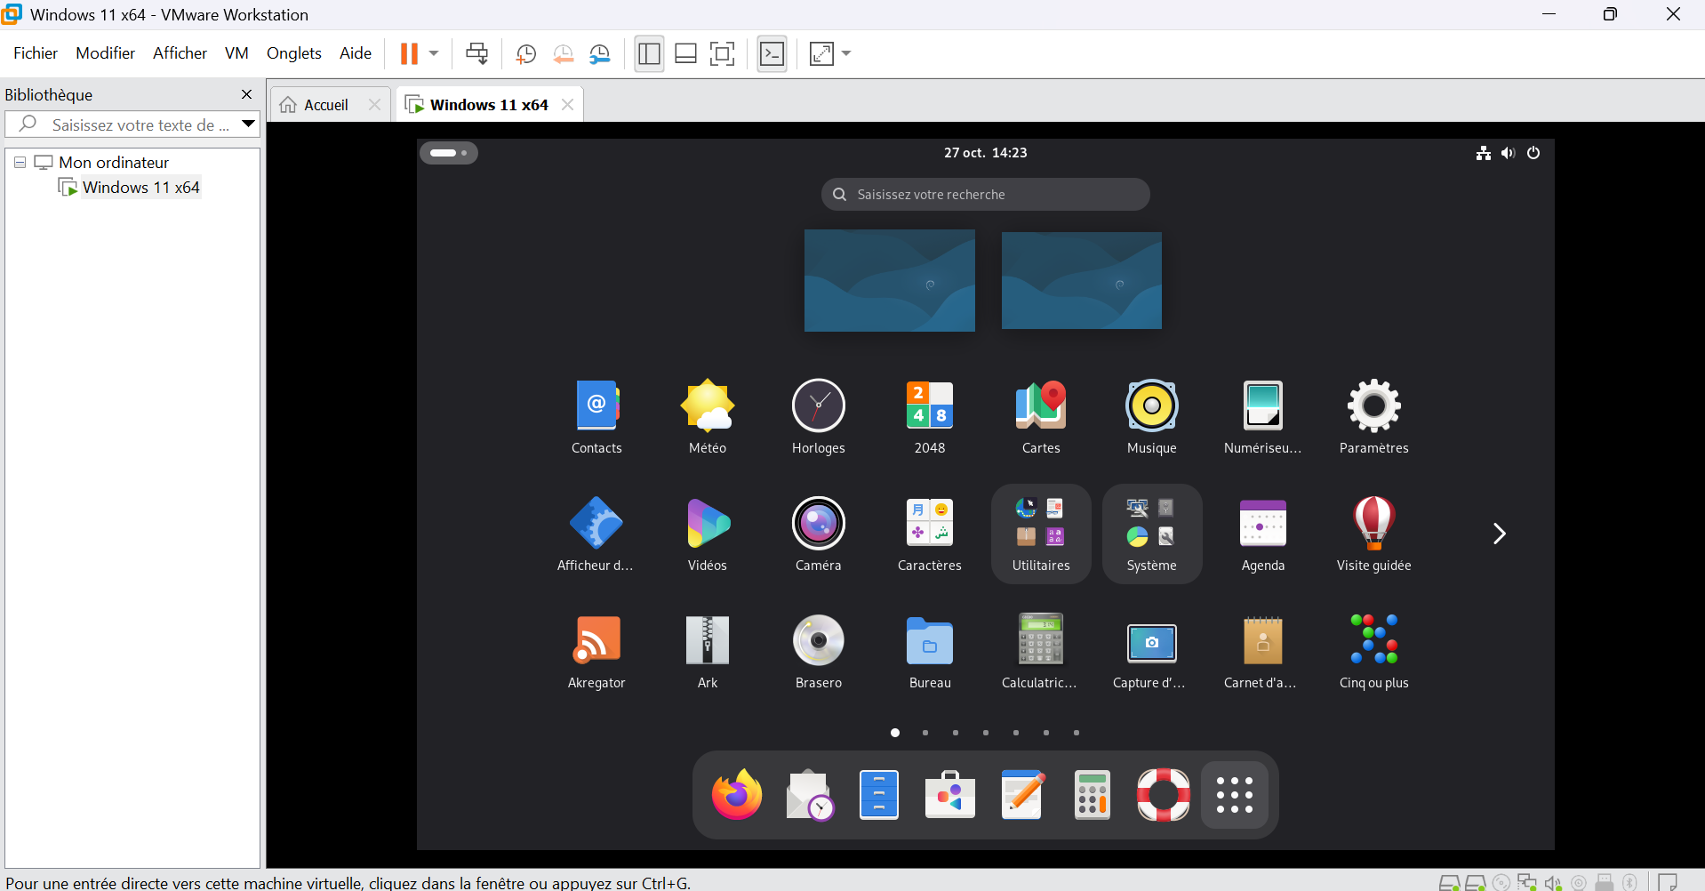

Slide 30
Prise en main de Windows et Debian
ADMINISTRATION
Les commandes permettent d’administrer les systèmes et de vérifier leur état.
Windows — CMD / PowerShell
Debian — Shell Bash
`dir` : lister les fichiers
`cd` : changer de dossier
`mkdir` : créer un dossier
`ren` : renommer un fichier
`move` : déplacer un fichier
`ipconfig` : afficher la configuration IP
`ping` : tester la connectivité
`pwd` / `ls` : se repérer et lister
`cd` / `mkdir` : naviguer et créer
`touch` / `cat` : créer et lire un fichier
`cp` / `mv` : copier et déplacer
`ip addr` : afficher les interfaces IP
`sudo apt install` : installer un paquet
Les commandes sont sensibles au contexte : vérifier le chemin courant et les noms exacts avant toute modification.
PROJET STARFLEET • VIRTUALISATION & ADMINISTRATION SYSTÈME
07

Slide 31
Utilisateurs et permissions
ADMINISTRATION
Séparer les comptes et limiter les droits réduit les erreurs et les accès non autorisés.
Comptes
Groupe partagé
Dossier protégé
Création de comptes distincts sous Windows et Debian.
Chaque membre dispose de sa propre session.
Groupe Linux : `starfleet_rw`
Administrateur et technicien ajoutés au groupe.
Permissions `2770` : accès complet au propriétaire et au groupe, aucun accès aux autres.
Test réalisé : les comptes autorisés peuvent créer un fichier ; le compte utilisateur simple doit recevoir un refus d’accès.
PROJET STARFLEET • VIRTUALISATION & ADMINISTRATION SYSTÈME
08

Slide 32
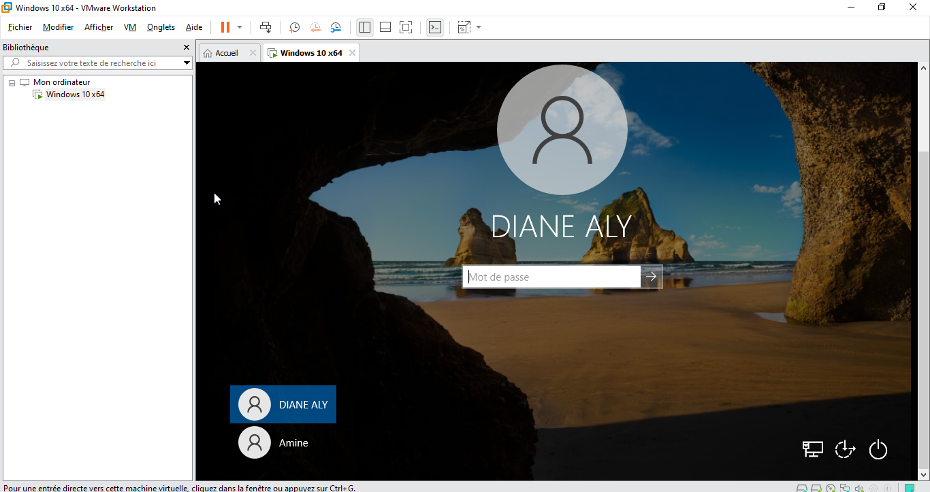

Slide 33
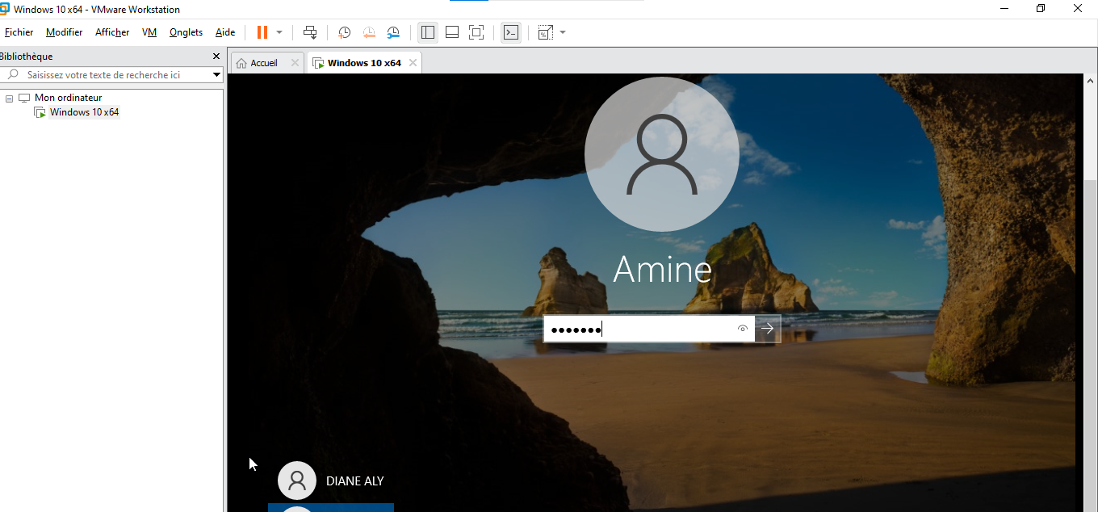

Slide 34
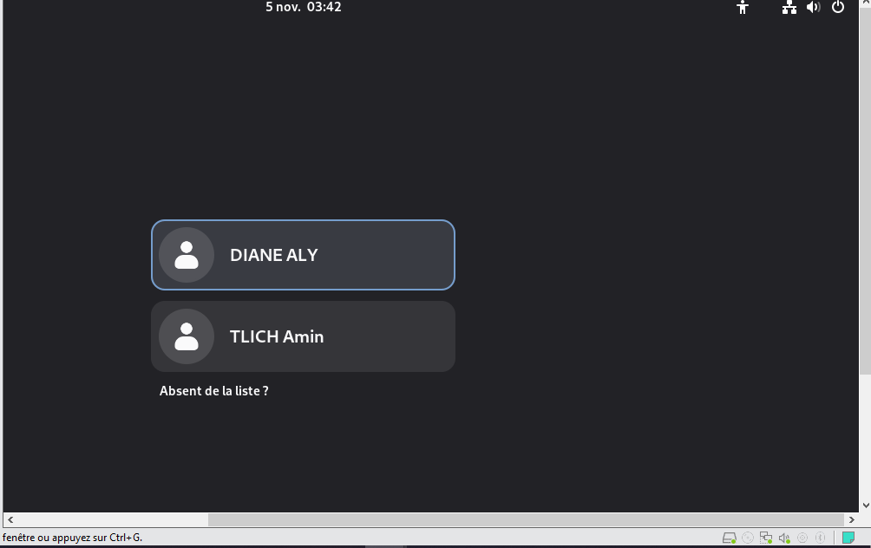

Slide 35
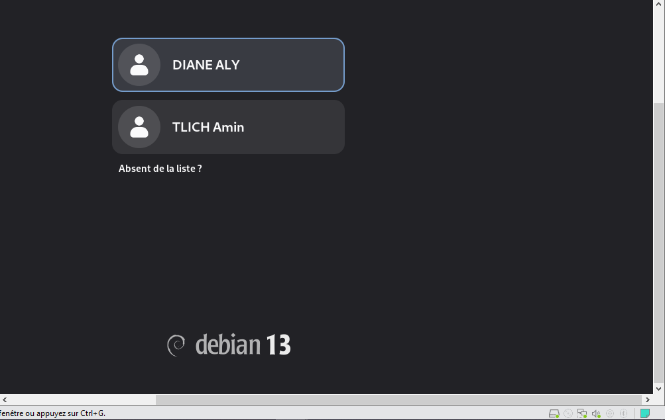

Slide 36
Réseau des machines virtuelles
RÉSEAU
NAT pour l’accès au réseau extérieur ; Host-only pour un réseau privé avec l’hôte.
Réseau externe / Internet
Accès via le réseau NAT VMware
↕
Debian — Serveur
Windows 11 — Client
Interface 1 : NAT
Interface 2 : Host-only
Interface : NAT
Tests de communication et accès aux services
Contrôles : `ip addr`, `ipconfig`, `ip route`, `ping` et vérification des règles de pare-feu.
Un ping peut échouer si ICMP est bloqué, même lorsque d’autres services réseau fonctionnent.
PROJET STARFLEET • VIRTUALISATION & ADMINISTRATION SYSTÈME
09

Slide 37
Accès distant : SSH et transfert SCP
SERVICES
OpenSSH permet une administration distante chiffrée et le transfert de fichiers.
Installation sur Debian
Connexion depuis Windows
`sudo apt update`
`sudo apt install openssh-server`
`sudo systemctl enable --now ssh`
`sudo systemctl status ssh`
`ssh alice@ADRESSE_IP`
Transfert :
`scp .\test.txt alice@ADRESSE_IP:/home/alice/`
Vérification côté Debian : `ls -l /home/alice/test.txt` puis `cat /home/alice/test.txt`.
Bon réflexe : vérifier l’empreinte du serveur lors de la première connexion.
PROJET STARFLEET • VIRTUALISATION & ADMINISTRATION SYSTÈME
10

Slide 38
Automatisation : Bash et Batch
AUTOMATISATION
Deux scripts simples automatisent la collecte d’informations et une sauvegarde.
Script Bash — Debian
Script Batch — Windows
Collecte :
• date et heure (`date`)
• espace disque (`df -h`)
• adresses IP (`hostname -I`)
Les résultats sont affichés et ajoutés à `systeme.log` avec `tee -a`.
Automatise :
• vérification de la présence du fichier source
• création d’un dossier daté
• copie de `mon_fichier.txt`
Le script affiche un message de fin et attend une validation.
Avant l’exécution : vérifier les chemins, les noms de fichiers et les droits nécessaires.
PROJET STARFLEET • VIRTUALISATION & ADMINISTRATION SYSTÈME
11

Slide 39
Hébergement Web : Apache2
SERVICES
Debian héberge une page HTML consultable depuis Windows.
Installation et démarrage
Page Web et test
`sudo apt update`: actualise la liste de logiciel dispo
`sudo apt install apache2`: installe le serveur ssh
`sudo systemctl enable --now apache2`
État attendu : `active (running)`
Fichier : `/var/www/html/index.html`
Test local : `curl http://localhost`
Depuis Windows : `http://ADRESSE_IP_DEBIAN`
Résultat attendu : la page personnalisée s’affiche dans le navigateur Windows.
PROJET STARFLEET • VIRTUALISATION & ADMINISTRATION SYSTÈME
12

Slide 40
Snapshots : revenir à un état précédent
SÉCURITÉ
Un snapshot facilite les tests et les retours arrière avant une modification.
1. Point de départ
2. Test contrôlé
3. Restauration
Créer un snapshot nommé, par exemple `Avant_modification`.
Créer ou modifier un fichier de test dans la VM.
Restaurer le snapshot puis vérifier l’état antérieur.
Limite importante : un snapshot n’est pas une sauvegarde indépendante. Il dépend des fichiers de la machine virtuelle.
PROJET STARFLEET • VIRTUALISATION & ADMINISTRATION SYSTÈME
14

Slide 41
Conclusion et bilan
CONCLUSION
Le projet met en pratique les bases de l’administration d’un environnement virtualisé.
Compétences acquises
Compétences techniques
Bonnes pratiques
Choix matériel, installation de systèmes, commandes Windows et Linux.
Réseau, SSH, SCP, Apache, scripts et gestion des permissions.
Tests, documentation, pare-feu, snapshots et validation.
Merci pour votre attention
Questions ?
PROJET STARFLEET • VIRTUALISATION & ADMINISTRATION SYSTÈME
16

